Slide 1
Gestión de Proyectos
Métricas

Slide 2
Elementos clave de la gestión de proyectos
Métricas
Estimaciones
Calendario temporal
Organización del personal
Análisis de riesgos
Seguimiento y control
Tema de la clase de hoy

Slide 3

Métricas
Clave tecnológica
Objetivos fundamentales:
Entender
Controlar
Mejorar
Evaluar

Slide 4


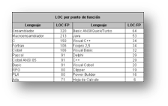
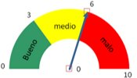
Métricas – Definiciones
Medida | Medición
Métrica | Indicador
Pressman Cap. 23

Slide 5
Métrica -definición
A diferencia de una simple medida, una métrica a menudo implica un cálculo o una fórmula que relaciona varias medidas para proporcionar una comprensión más profunda
Pressman, R. S. (2010). Software Engineering: A Practitioner's Approach (7th ed.).

Slide 6
Métricas
Las métricas pueden ser utilizadas para que los profesionales e investigadores puedan tomar las mejores decisiones
Métricas como medio para asegurar la calidad en
Procesos/Proyectos Software/Productos

Slide 7

Métricas del proyecto
Propósitos tácticos
Uso
Ajustes en el calendario y evitar demoras
Valorar el estado de un proyecto en marcha
Rastrear riesgos
Descubrir áreas de problemas
Ajustar flujo de trabajo/tareas
Evaluar habilidad del equipo.

Slide 8


Métricas del proceso
Propósitos estratégicos
a través de todos los proyectos y por un espacio de tiempo.​
Recopilación
proporcionar un conjunto de indicadores para mejorar el proceso.​​
Intención

Slide 9

Métricas del proceso
Uso
Sentido común y sensibilidad organizacional.
Retroalimentación.
No usar métricas para valorar a los individuos.
Establecer metas y métricas claras.
No excluir métricas.

Slide 10
Métricas del proceso
La única forma de mejorar un proceso es medir atributos específicos de ese proceso, desarrollar un conjunto de métricas en base a estos atributos y luego usarlos para lograr indicadores que llevarán a la mejora del proceso.
Ej:
Errores descubiertos antes de liberar el software
Productos de trabajo entregados
Esfuerzo humano invertido
Conformidad con el calendario
Esfuerzo y tiempo invertido en actividades propias del proceso

Slide 11



Métricas del producto
Cómo los medimos
Dinámicas
Hechas en un programa en ejecución.
Ayudan a valorar la eficiencia y fiabilidad de un programa.
Estáticas
Hechas de representaciones del sistema
Ayudan a valorar la complejidad, comprensibilidad y mantenibilidad.
Se relacionan con las características de calidad del software
Se relacionan de manera indirecta con los atributos de calidad del software

Slide 12
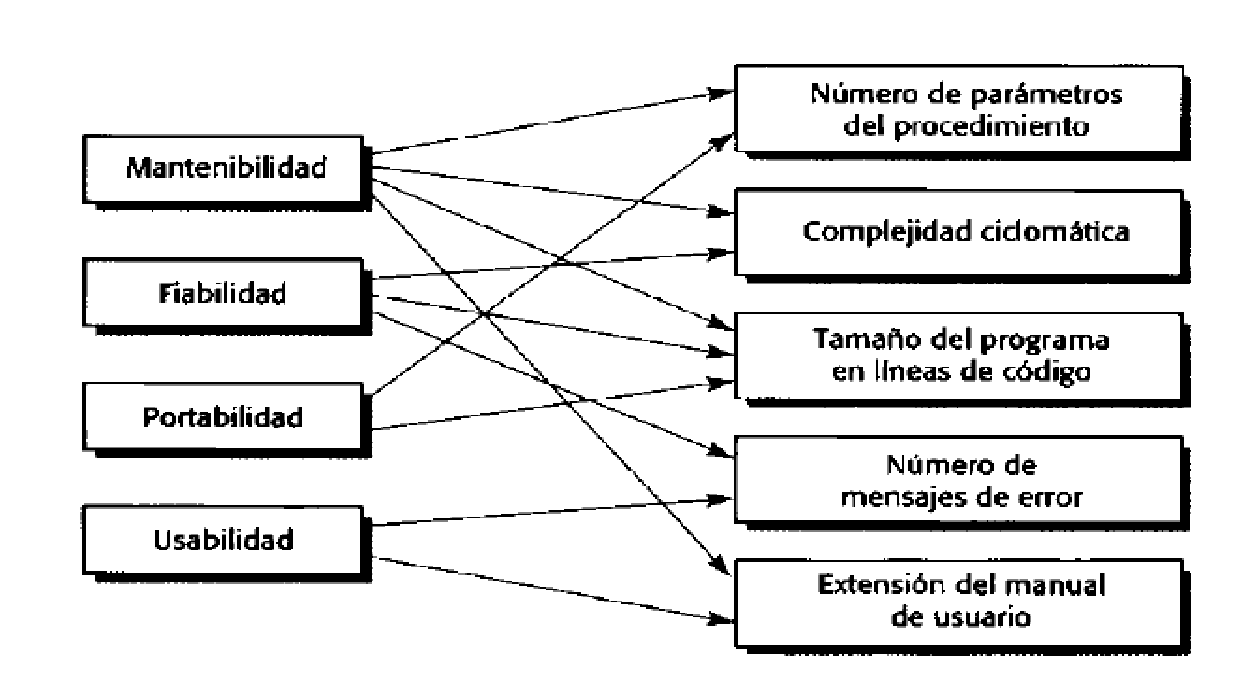
Métricas del producto
Atributos de calidad externos vs Atributos internos

Slide 13
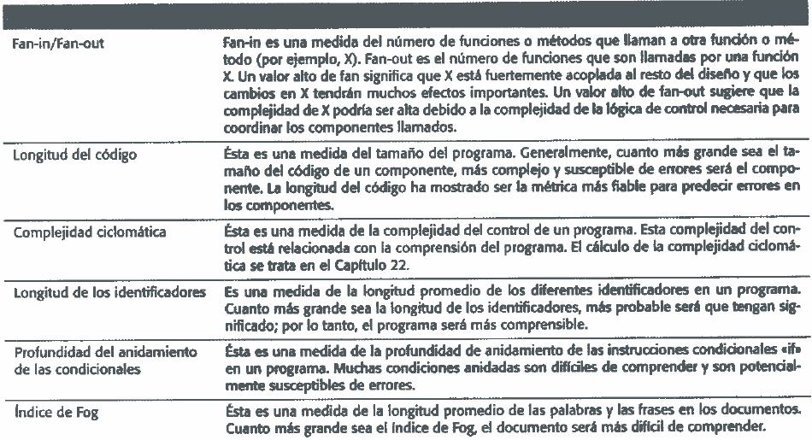
Métricas estáticas del producto

Slide 14
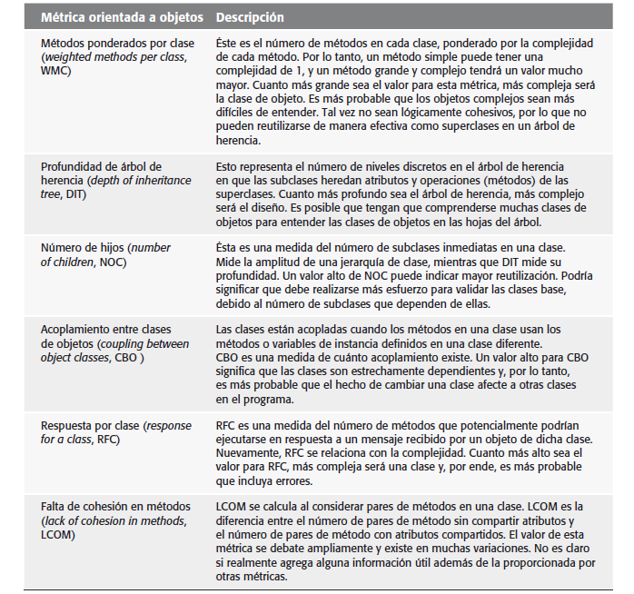
Métricas estáticas del producto
Métricas OO

Slide 15





Métricas del producto - LDC – LÍNEAS DE CÓDIGO
La métrica más común para el tamaño de un producto
postmorten
Medida discutida !!
Resultados
¿Qué tiempo?
¿Cuántas personas? ​
Si una organización de software mantiene registros sencillos, se puede crear una tabla de datos orientados al tamaño​

Slide 16

Utilidad de las métricas postmortem
Conformar una línea base para futuras métricas
Ayudar al mantenimiento conociendo la complejidad lógica, tamaño, flujo de información, identificando módulos críticos
Ayudar en los procesos de reingeniería

Slide 17
Métricas orientadas al tamaño
Se puede obtener :
Productividad: relación entre KLDC / Persona mes
Calidad: relación entre Errores / KLDC
Costo: relación entre $ / KLDC
KLDC (miles de líneas de código)
LDC - LÍNEAS DE CÓDIGO
Como manejo las
líneas en blanco, comentarios , etc
Propuesta Fenton/Pfleeger
Medir :​ CLOC = Cantidad de líneas de comentarios​
Luego:​
long total (LOC) = NCLOC + CLOC​
Surgen medidas indirectas:​
CLOC/LOC mide la densidad de comentarios​

Slide 18

Ejemplo
Productividad = KLDC/persona-mes
Calidad = errores/KLDC
Documentación = págs.. Doc./ KLDC
Costo = $/KLDC
Calcular, usando LDC , la productividad, calidad y costo para los cuatro proyectos de los cuales se proporcionan los datos.
Proyecto | LDC | U$S | Errores | Personas-mes | Errores/KLDC | U$S/KLDC | KLDC/Personas-mes
P1 | 25.500 | 15000 | 567 | 15 | 22,23 | 588,23 | 1,7
P2 | 19.100 | 7200 | 210 | 10 | 10,99 | 376,96 | 1,91
P3 | 10.700 | 6000 | 100 | 20 | 9,34 | 560,74 | 0,53
P4 | 100.000 | 18000 | 2200 | 30 | 22 | 180 | 3,33
¿Cuál es el proyecto de mayor calidad (errores/KLDC)?​
¿Cuál es el proyecto de mayor costo por línea ($/KLDC)?​
¿Cuál es el proyecto de menor productividad por persona (KLDC/personas-mes)?​
​

Slide 19
Métrica de Punto función
Mide la cantidad de funcionalidad de un sistema descripto en una especificación
PF- Punto función (Albrecht 1978)
PF = TOTAL * [0.65 + 0.01 * SUM(Fi)] i=1 a 14 0 <= Fi<=5
simple|medio|complejo
# Entradas * [ 3 | 4 | 6 ] = ......
# Salidas * [ 4 | 5 | 7 ] = ......
# Consultas * [ 3 | 4 | 6 ] = ......
# Almacenamientos internos * [ 7 | 10 | 15 ] = ......
# Interfaces externas * [ 5 | 7 | 10 ] = ......
TOTAL
Factor de Ponderación, es subjetivo y esta dado por la organización/equipo
Son valores de ajuste de la complejidad según las preguntas de la siguiente pantalla

Slide 20
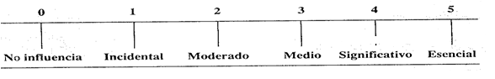
Métrica de Punto función F(i)
1. ¿Requiere el sistema copias de seguridad y de recuperación fiables?
2. ¿Se requiere comunicación de datos?
3. ¿Existen funciones de procesamiento distribuido?
4. ¿Es crítico el rendimiento?
5. ¿Se ejecuta el sistema en un entorno operativo existente y fuertemente utilizado?
6. ¿Requiere el sistema entrada de datos interactiva?
7. ¿Requiere la entrada de datos interactiva que las transacciones de entrada se lleven a cabo sobre múltiples pantallas u operaciones?
8. ¿Se actualizan los archivos maestros de forma interactiva?
9. ¿Son complejas las entradas, las salidas, los archivos o las peticiones?
10. ¿Es complejo el procesamiento interno?
11. ¿Se ha diseñado el código para ser reutilizable?
12. ¿Están incluidas en el diseño la conversión y la instalación'?
13. ¿Se ha diseñado el sistema para soportar múltiples instalaciones en diferentes organizaciones?
14. ¿Se ha diseñado la aplicación para facilitar los cambios y para ser fácilmente utilizada por el usuario?
Cada una de las preguntas se contesta de acuerdo a la siguiente escala de valores

Slide 21
Métrica de Punto función
Métricas derivadas:
Productividad: relación entre PF y Persona_mes
Calidad: relación entre Errores y PF
Costo: relación entre $ y PF
Productividad = PF / Persona_mes
Calidad = Errores / PF
Costo = $ / PF
Medida subjetiva independiente del lenguaje, de estimación más fácil.
Métrica temprana
Pressman Cap. 15

Slide 22

Desarrollo de una métrica- GQM
Victor Basili desarrolló un método llamado GQM (Goal, Question, Metric) (o en castellano: OPM Objetivo, Pregunta, Métrica).
(ftp://ftp.cs.umd.edu/pub/sel/papers/gqm.pdf)
Dicho método esta orientado a lograr una métrica que “mida” cierto objetivo. El mismo nos permite mejorar la calidad de nuestro proyecto.

Slide 23
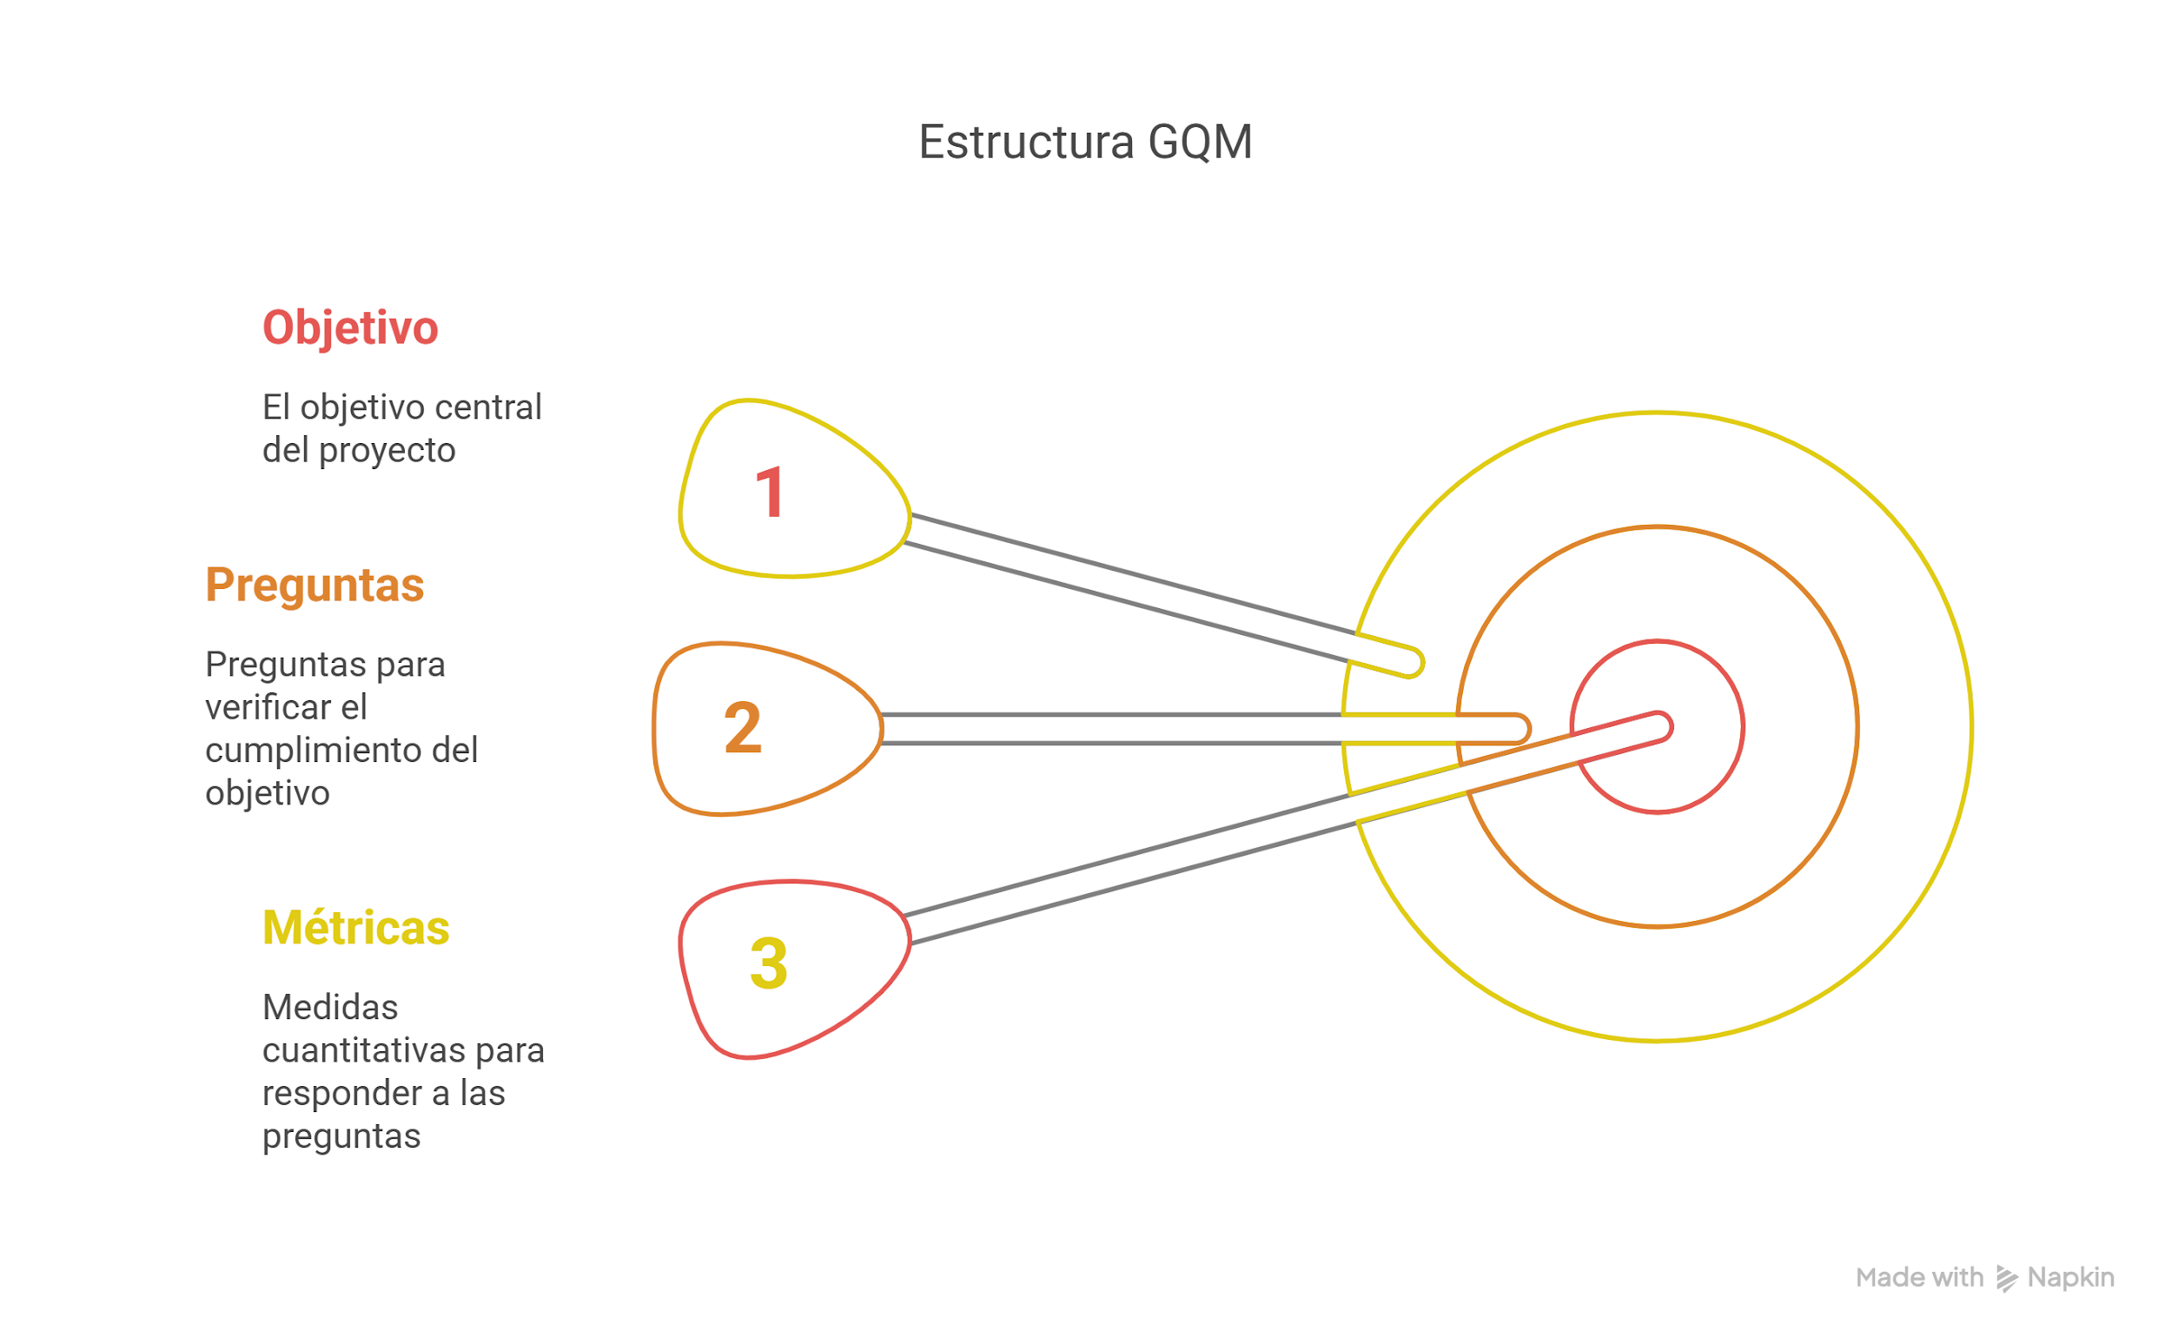
GQM (OPM)

Slide 24
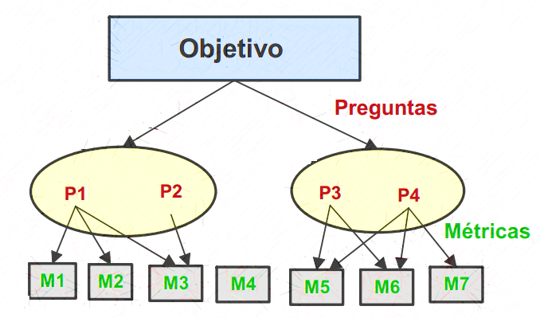
GQM (OPM)

Slide 25
GQM Ejemplo
Evaluamos, en la etapa de Análisis de Requerimientos, la tarea Asignación de responsabilidades.
Propósito | Evaluar
Característica | Asignación de responsabilidades
Punto de Vista | Gerencia de Proyecto
Pregunta 1 | ¿Existe un proceso para la asignación de roles?
 | M1 | Valor Binario
Pregunta 2 | ¿Hay un responsable de asignar roles?
 | M2 | Valor Binario
Pregunta 3 | ¿El responsable siempre realiza su tarea?
 | M3 | Valor Binario
Pregunta 4 | ¿Existe información anterior sobre las tareas realizadas por cada integrante?
 | M4 | Valor Binario
Pregunta 5 | ¿Esa información está disponible?
 | M5 | Valor Binario

Slide 26
Indicadores
Nombre
Descripción
Fórmula
I1
Gestión de Asignación de roles
M2 & M3 & M4 & M5
I2
Proceso de Asignación de roles
M1 & M4 & M5
A partir de los indicadores definidos, se propone realizar el control de la meta a través de un tablero de control de indicadores específicos. Podemos decir que nuestra meta se cumple si los indicadores muestran los siguientes valores:
I1
Gestión de Asignación de roles
Verdadero
I2
Proceso de Asignación de roles
Verdadero

Slide 27
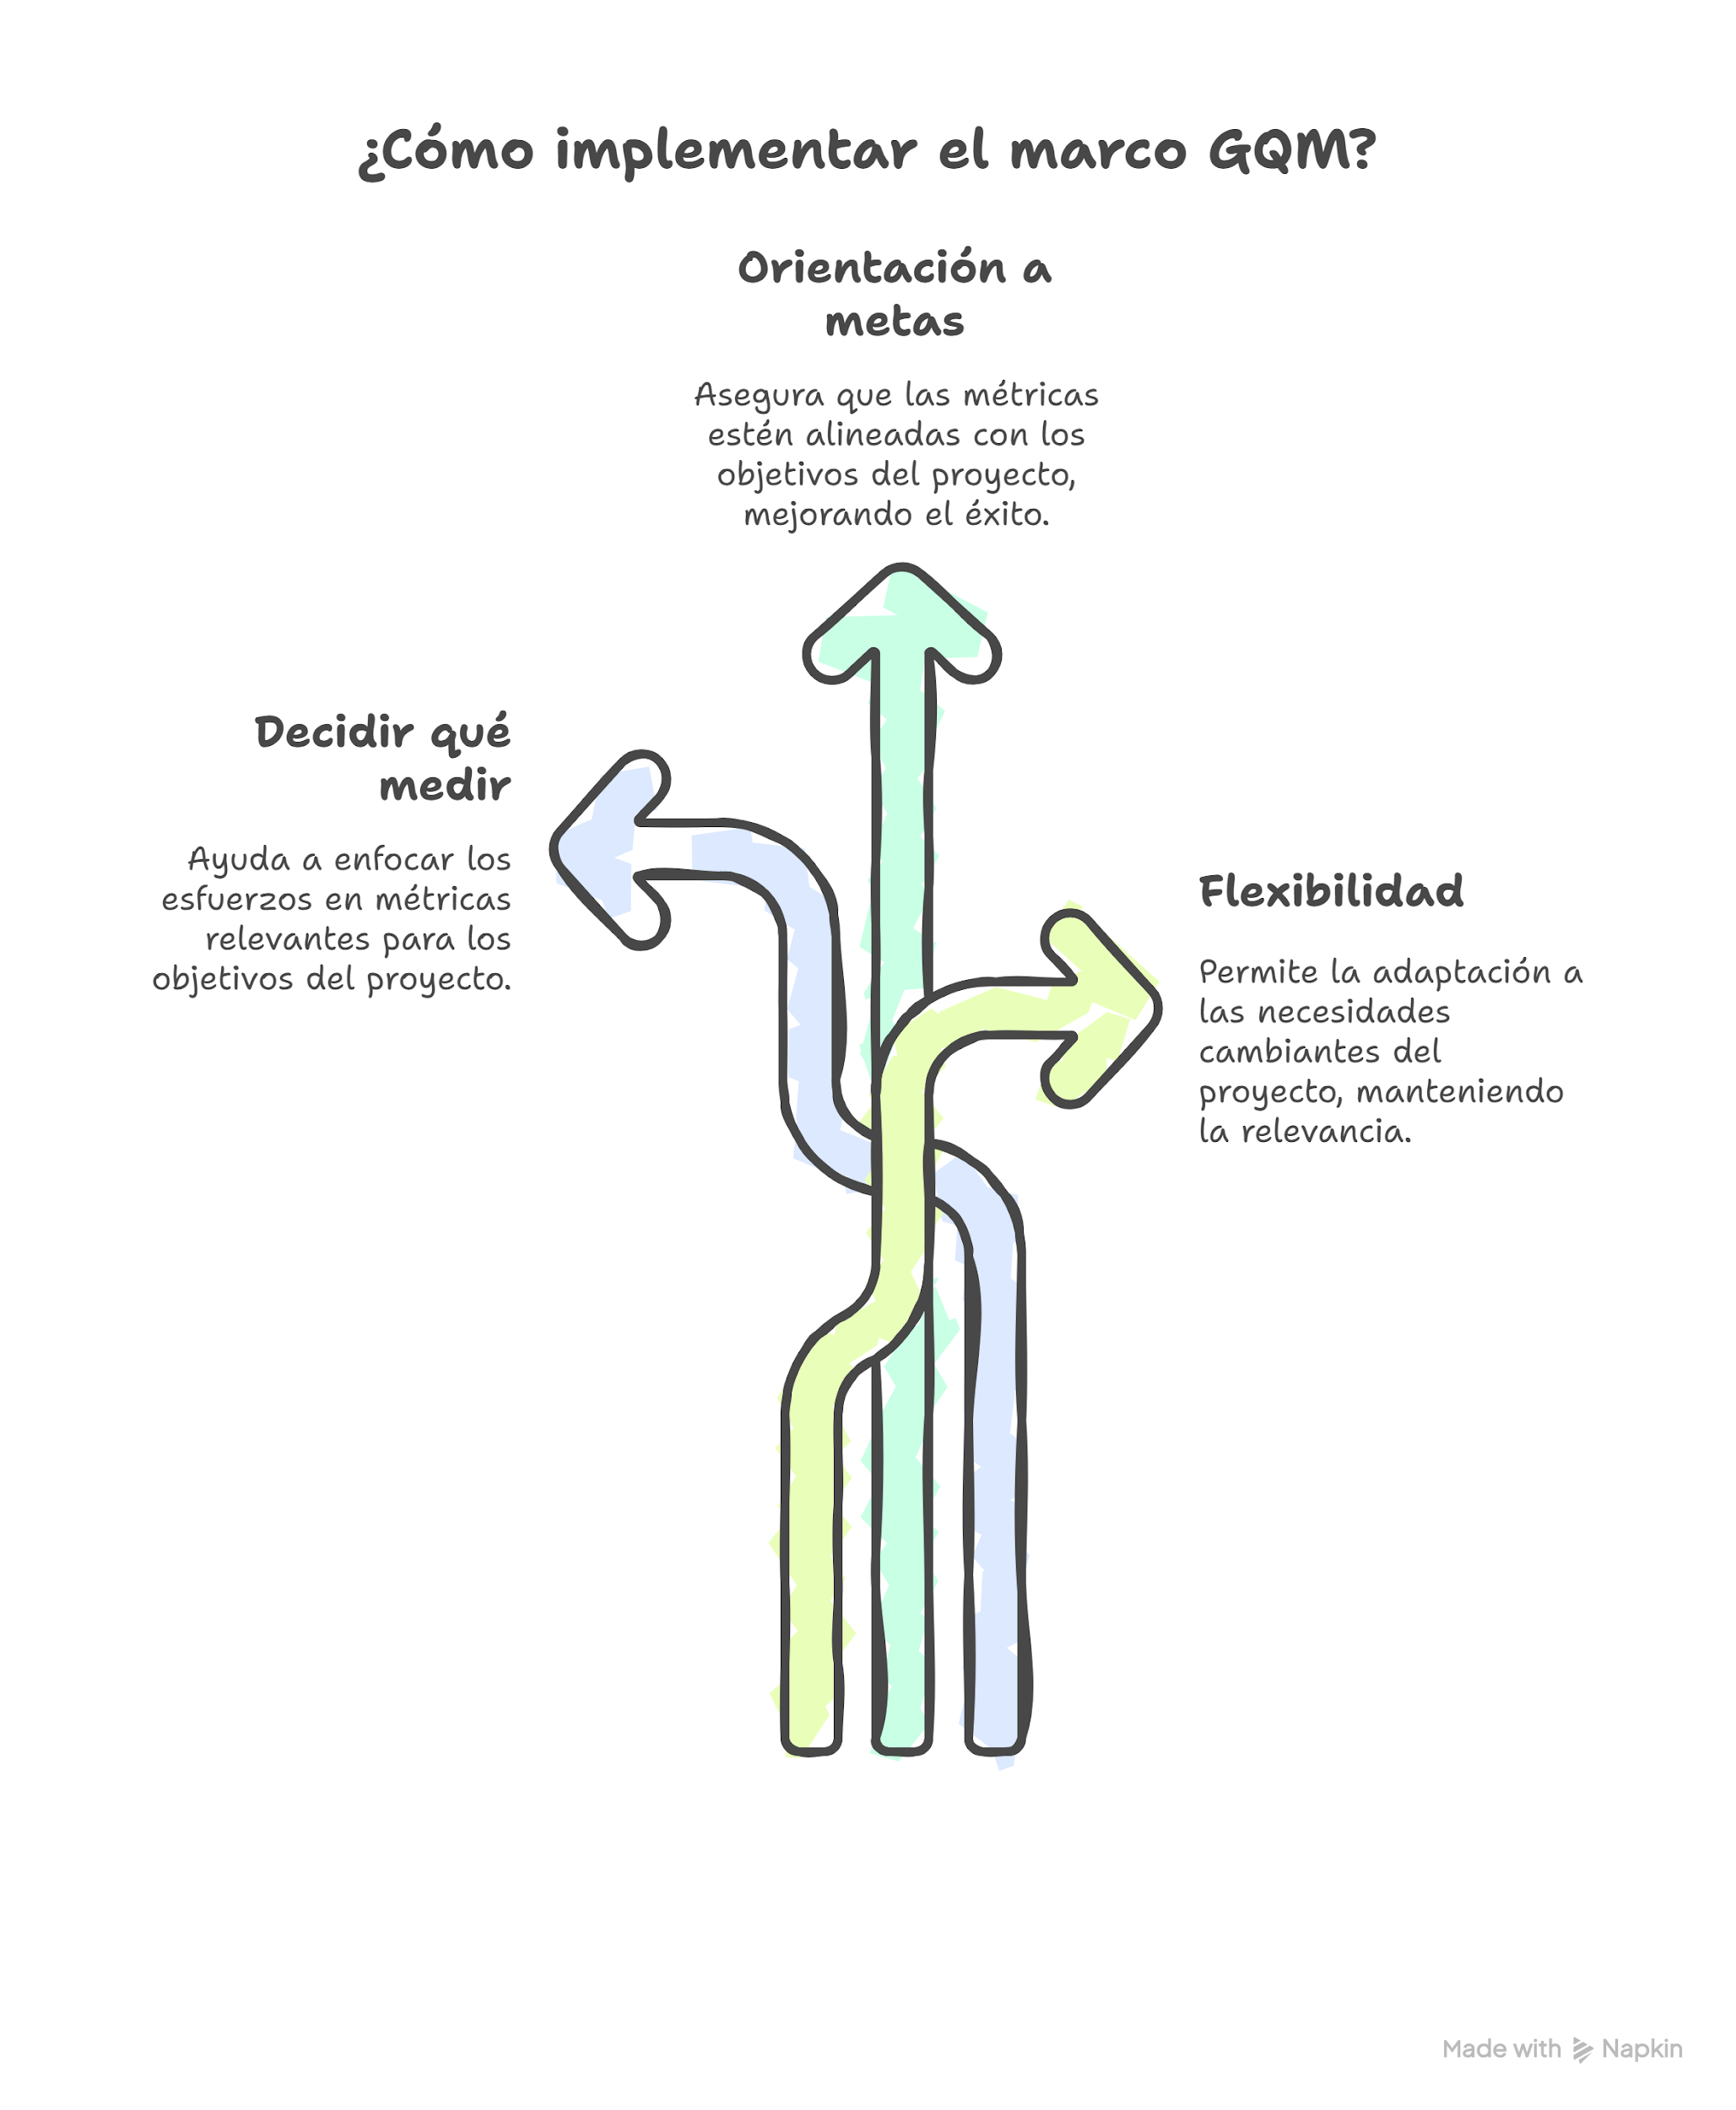
GQM

Slide 28
Estimaciones
28
Gestión de Proyectos

Slide 29


Estimaciones
29
¿Qué son?
¿Cómo usarlas?
La estimación del software es el proceso de predecir la cantidad más realista de esfuerzo (expresado comúnmente en horas persona o costo monetario) requerido para desarrollar o mantener software.
Ingeniería de Software II

Slide 30
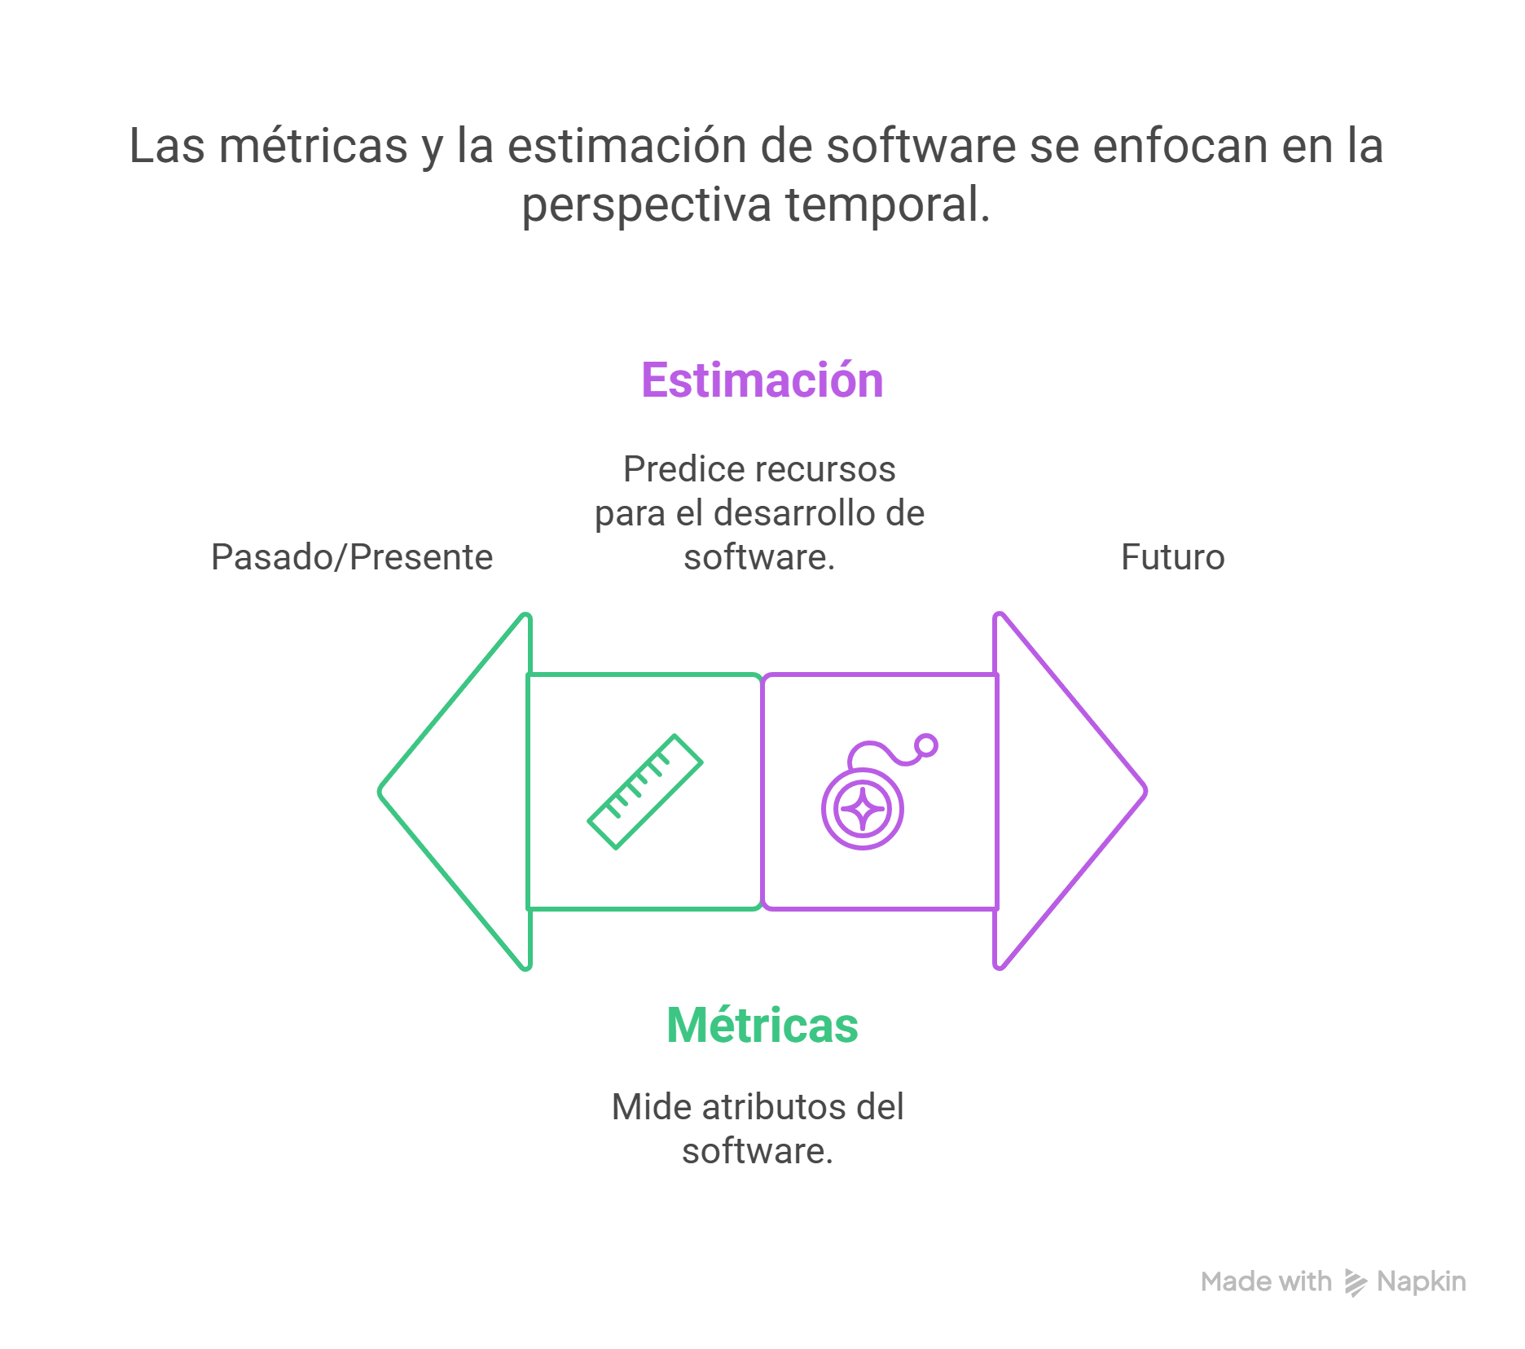
Estimaciones
30
Ingeniería de Software II

Slide 31


Estimaciones
31
¿Qué tener en cuenta?
¿Qué factores influyen?
¿Qué podemos estimar?
Ingeniería de Software II
2022

Slide 32
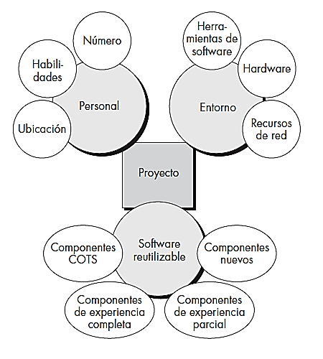
Estimaciones de recursos
32
Ingeniería de Software II
2022

Slide 33
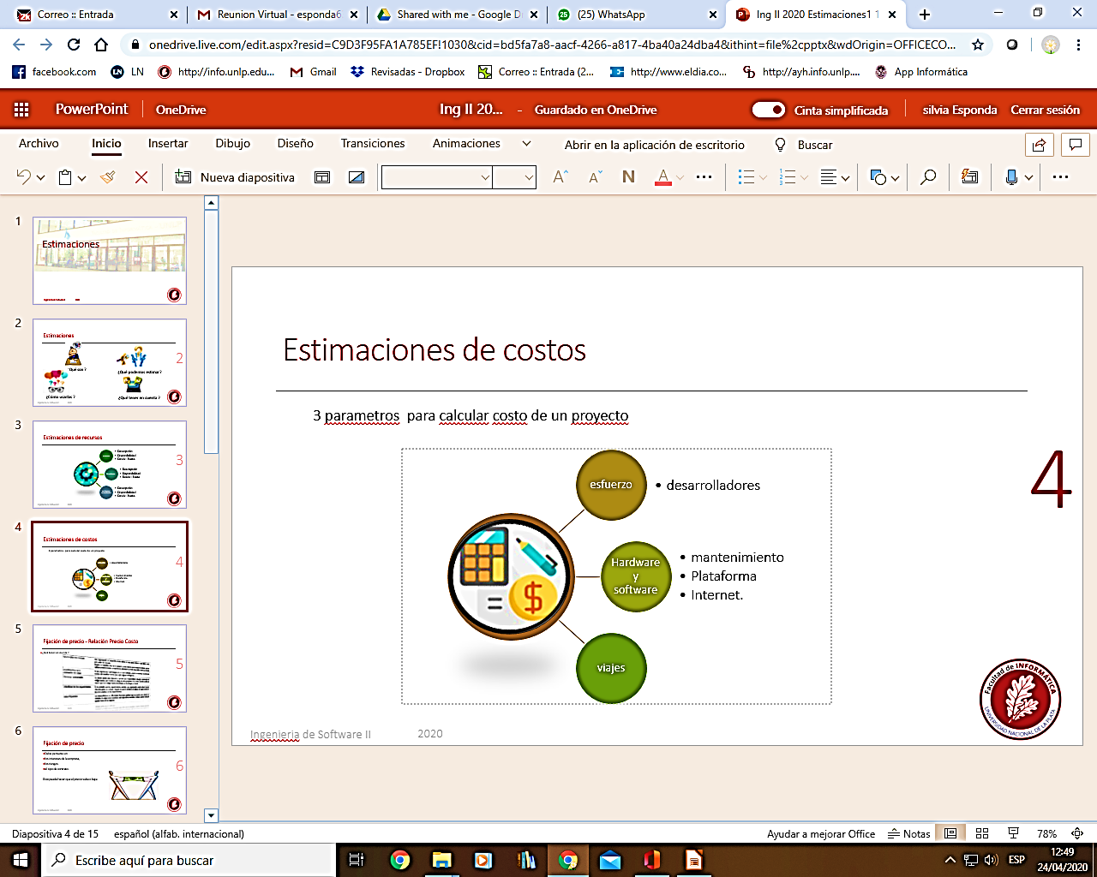
Estimaciones de costos
3 parámetros para calcular costo de un proyecto
33
Ingeniería de Software II

Slide 34
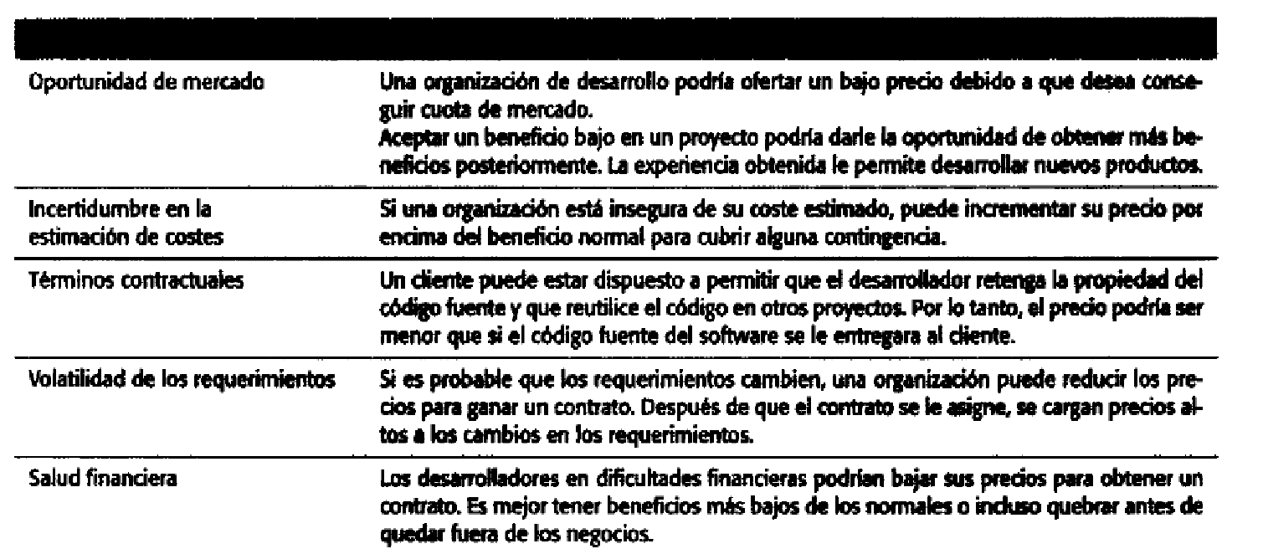
Fijación de precio - Relación Precio Costo
¿Qué tener en cuenta ?
34
Ingeniería de Software II
Sommerville Cap 23

Slide 35

Fijación de precio
Debe pensarse en :
los intereses de la empresa,
los riesgos,
el tipo de contrato.
Esto puede hacer que el precio suba o baje.
35
Ingeniería de Software II

Slide 36
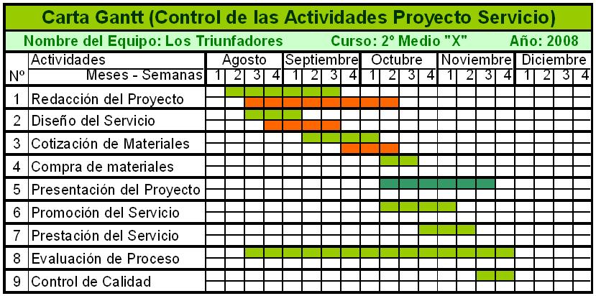
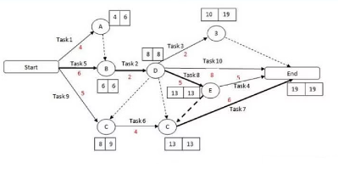
Estimaciones de tiempo
36
Ingeniería de Software II

Slide 37
Técnicas de estimación
Juicio experto
Técnica Delphi
División de Trabajo
Planning Poker
37
Consulta a varios expertos. Estiman. Comparan. Discuten
Sucesivas rondas. Anónimas. Consenso
Jerárquica hacia arriba
Basada en consenso, incluye todo el equipo de desarrollo, iterativa
Ingeniería de Software II
Notes:
El juicio de expertos se utiliza a menudo para evaluar los insumos utilizados para desarrollar el acta de constitución del proyecto. El juicio de expertos es aplicado a todos los detalles técnicos y de gestión durante este proceso. Es proporcionada por cualquier grupo de personas con conocimientos o capacitación especializados y está disponible en muchas fuentes, entre ellas:• Otras unidades dentro de la organización,• Consultores,• Partes interesadas, incluidos clientes o patrocinadores,• Asociaciones profesionales y técnicas,• Grupos industriales,• Expertos en la materia (SME), y• Oficina de gestión de proyectos (PMO)
En la Guía PMBOK®, sugieren el juicio de expertos como una posible herramienta en cada uno de sus seis procesos. El conocimiento especializado es costoso, así que contratar a un empleado calificado a tiempo para que emita un juicio de experto no siempre es rentable. En su lugar, muchas empresas contratan expertos externos para realizar las evaluaciones, y los usan para supervisar y controlar el trabajo del proyecto en áreas específicas.
Cuándo y cómo usar el juicio de expertos
Uno de los motivos por los que el juicio de expertos es tan común es porque se puede aplicar a una variedad de situaciones. Es una forma útil de obtener una perspectiva externa de tu trabajo, pero es subjetiva y necesita pautas. El juicio de expertos se suele utilizar para ayudar con la gestión de recursos. Por ejemplo, un experto puede ayudarte a determinar cuántos recursos necesitas para lanzar un nuevo producto, función o incluso una nueva empresa si estás en la fase inicial.
También puedes usar el juicio de expertos:
Cuando hay mucho en juego. Si tienes que trabajar en un proyecto de alto impacto, te será muy útil obtener una validación de expertos antes de avanzar.
Antes de la planificación del proyecto. Si estás desarrollando la carta del proyecto antes de crear el plan del proyecto, es recomendable llamar a un experto para que la revise y confirme que tu proyecto es viable.
Para la gestión de costos. Cuando tengas que determinar la estimación de costos para los precios de productos o incluso la contratación, contar con un experto te ayudará a acercarte lo más posible a una cifra realista.
Durante el proceso de toma de decisiones. Puedes usar el juicio de expertos en un marco para tomar decisiones, como RACI, o durante las decisiones de rutina. Si usas RAPID, tener a un experto como responsable de la toma de decisiones te ayudará a aprovechar al máximo sus conocimientos.
Con la proyección. Los expertos pueden ayudarte a sopesar factores como el macroentorno actual o la compatibilidad con el mercado durante la etapa de proyección, para ayudarte a obtener una estimación precisa de las ventas potenciales.
Para la gestión de riesgos. Un experto puede revisar y analizar tu evaluación de riesgos, análisis de riesgos y plan de respuestas ante riesgos para determinar el grado de riesgo de los distintos escenarios, de modo que puedas estar preparado para cualquier resultado probable.

Slide 38
Técnicas de estimación- Juicio experto
Se basa en la opinión y el conocimiento acumulado de un individuo o grupos que poseen experiencia y pericia relevante en el desarrollo de software, tecnologías específicas, dominios de negocio o gestión de proyectos.
Consiste en solicitar a una o varias personas consideradas "expertas" que proporcionen una estimación del esfuerzo, tiempo, costo o complejidad necesaria para completar una tarea, característica, módulo o proyecto de software determinado. Los expertos en general no son anónimos.
38
Sommerville, I. (2016). Software Engineering (10th ed.). Pearson Education Limited.
Ingeniería de Software II
Notes:
El juicio de expertos se utiliza a menudo para evaluar los insumos utilizados para desarrollar el acta de constitución del proyecto. El juicio de expertos es aplicado a todos los detalles técnicos y de gestión durante este proceso. Es proporcionada por cualquier grupo de persona con conocimientos o capacitación especializados y está disponible en muchas fuentes, entre ellas:• Otras unidades dentro de la organización,• Consultores,• Partes interesadas, incluidos clientes o patrocinadores,• Asociaciones profesionales y técnicas,• Grupos industriales,• Expertos en la materia (SME), y• Oficina de gestión de proyectos (PMO)
En la Guía PMBOK®, sugieren el juicio de expertos como una posible herramienta en cada uno de sus seis procesos. El conocimiento especializado es costoso, así que contratar a un empleado calificado a tiempo para que emita un juicio de experto no siempre es rentable. En su lugar, muchas empresas contratan expertos externos para realizar las evaluaciones, y los usan para supervisar y controlar el trabajo del proyecto en áreas específicas.
Cuándo y cómo usar el juicio de expertos
Uno de los motivos por los que el juicio de expertos es tan común es porque se puede aplicar a una variedad de situaciones. Es una forma útil de obtener una perspectiva externa de tu trabajo, pero es subjetiva y necesita pautas. El juicio de expertos se suele utilizar para ayudar con la gestión de recursos. Por ejemplo, un experto puede ayudarte a determinar cuántos recursos necesitas para lanzar un nuevo producto, función o incluso una nueva empresa si estás en la fase inicial.
También puedes usar el juicio de expertos:
Cuando hay mucho en juego. Si tienes que trabajar en un proyecto de alto impacto, te será muy útil obtener una validación de expertos antes de avanzar.
Antes de la planificación del proyecto. Si estás desarrollando la carta del proyecto antes de crear el plan del proyecto, es recomendable llamar a un experto para que la revise y confirme que tu proyecto es viable.
Para la gestión de costos. Cuando tengas que determinar la estimación de costos para los precios de productos o incluso la contratación, contar con un experto te ayudará a acercarte lo más posible a una cifra realista.
Durante el proceso de toma de decisiones. Puedes usar el juicio de expertos en un marco para tomar decisiones, como RACI, o durante las decisiones de rutina. Si usas RAPID, tener a un experto como responsable de la toma de decisiones te ayudará a aprovechar al máximo sus conocimientos.
Con la proyección. Los expertos pueden ayudarte a sopesar factores como el macroentorno actual o la compatibilidad con el mercado durante la etapa de proyección, para ayudarte a obtener una estimación precisa de las ventas potenciales.
Para la gestión de riesgos. Un experto puede revisar y analizar tu evaluación de riesgos, análisis de riesgos y plan de respuestas ante riesgos para determinar el grado de riesgo de los distintos escenarios, de modo que puedas estar preparado para cualquier resultado probable.

Slide 39
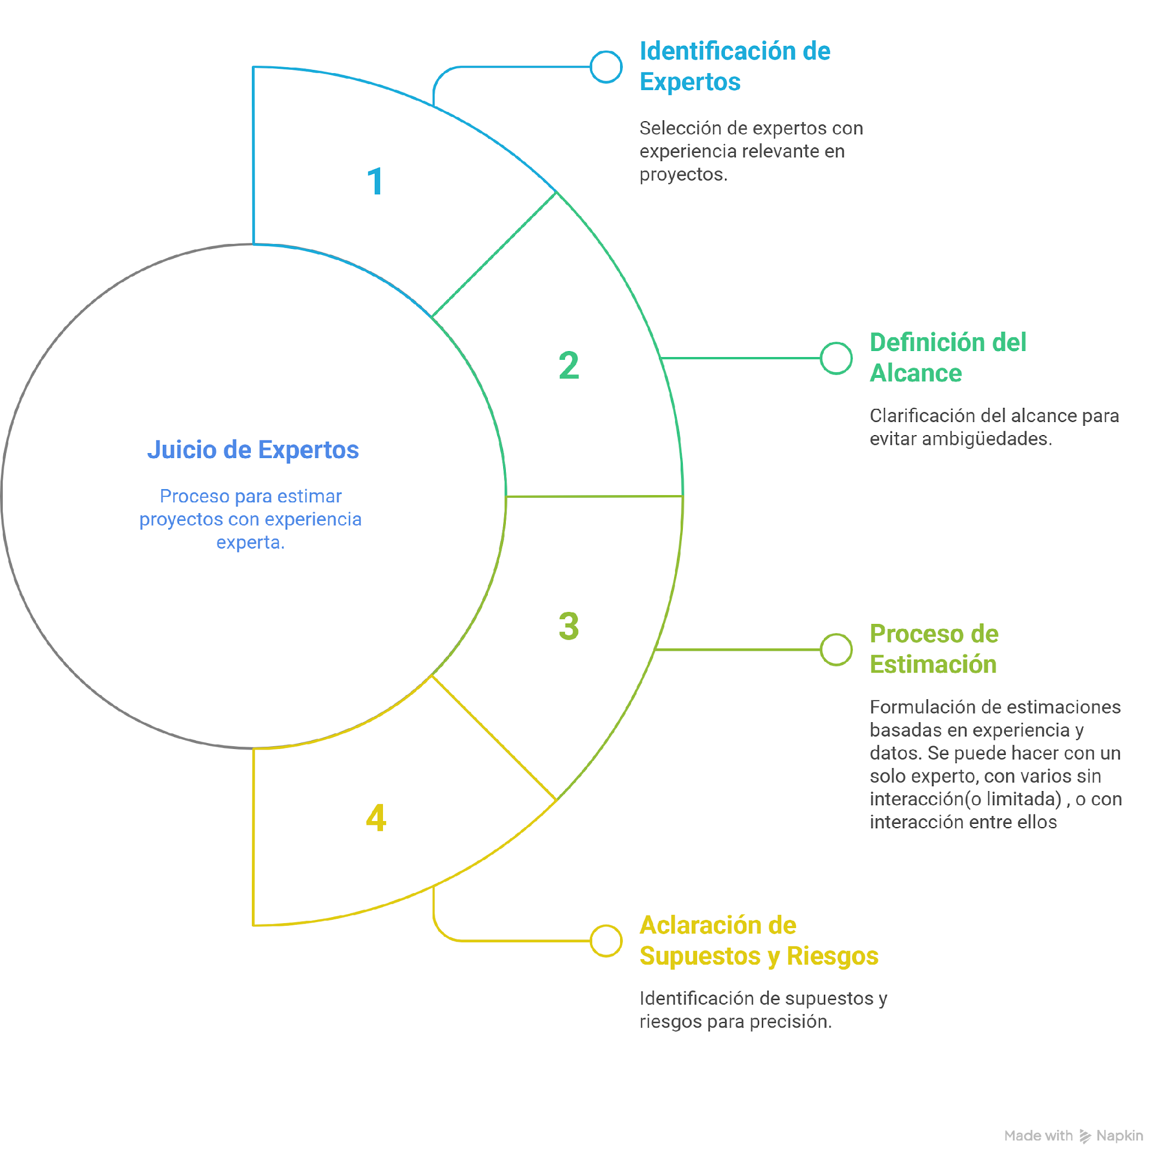
Técnicas de estimación-
Proceso de estimación por Juicio experto
39
Sommerville, I. (2016). Software Engineering (10th ed.). Pearson Education Limited.
Ingeniería de Software II
Notes:
El juicio de expertos se utiliza a menudo para evaluar los insumos utilizados para desarrollar el acta de constitución del proyecto. El juicio de expertos es aplicado a todos los detalles técnicos y de gestión durante este proceso. Es proporcionada por cualquier grupo de persona con conocimientos o capacitación especializados y está disponible en muchas fuentes, entre ellas:• Otras unidades dentro de la organización,• Consultores,• Partes interesadas, incluidos clientes o patrocinadores,• Asociaciones profesionales y técnicas,• Grupos industriales,• Expertos en la materia (SME), y• Oficina de gestión de proyectos (PMO)
En la Guía PMBOK®, sugieren el juicio de expertos como una posible herramienta en cada uno de sus seis procesos. El conocimiento especializado es costoso, así que contratar a un empleado calificado a tiempo para que emita un juicio de experto no siempre es rentable. En su lugar, muchas empresas contratan expertos externos para realizar las evaluaciones, y los usan para supervisar y controlar el trabajo del proyecto en áreas específicas.
Cuándo y cómo usar el juicio de expertos
Uno de los motivos por los que el juicio de expertos es tan común es porque se puede aplicar a una variedad de situaciones. Es una forma útil de obtener una perspectiva externa de tu trabajo, pero es subjetiva y necesita pautas. El juicio de expertos se suele utilizar para ayudar con la gestión de recursos. Por ejemplo, un experto puede ayudarte a determinar cuántos recursos necesitas para lanzar un nuevo producto, función o incluso una nueva empresa si estás en la fase inicial.
También puedes usar el juicio de expertos:
Cuando hay mucho en juego. Si tienes que trabajar en un proyecto de alto impacto, te será muy útil obtener una validación de expertos antes de avanzar.
Antes de la planificación del proyecto. Si estás desarrollando la carta del proyecto antes de crear el plan del proyecto, es recomendable llamar a un experto para que la revise y confirme que tu proyecto es viable.
Para la gestión de costos. Cuando tengas que determinar la estimación de costos para los precios de productos o incluso la contratación, contar con un experto te ayudará a acercarte lo más posible a una cifra realista.
Durante el proceso de toma de decisiones. Puedes usar el juicio de expertos en un marco para tomar decisiones, como RACI, o durante las decisiones de rutina. Si usas RAPID, tener a un experto como responsable de la toma de decisiones te ayudará a aprovechar al máximo sus conocimientos.
Con la proyección. Los expertos pueden ayudarte a sopesar factores como el macroentorno actual o la compatibilidad con el mercado durante la etapa de proyección, para ayudarte a obtener una estimación precisa de las ventas potenciales.
Para la gestión de riesgos. Un experto puede revisar y analizar tu evaluación de riesgos, análisis de riesgos y plan de respuestas ante riesgos para determinar el grado de riesgo de los distintos escenarios, de modo que puedas estar preparado para cualquier resultado probable.

Slide 40
Tecnica Delphi
Método estructurado de comunicación y pronóstico que se basa en la agregación de opiniones de un panel de expertos ((más de un siempre) para llegar a un consenso sobre una estimación
Se caracteriza por:
Anonimato: las identidades de los expertos que participan siempre se mantienen anónimas entre sí. Esto reduce la influencia de personalidades dominantes y permite que cada experto exprese sus opiniones libremente.
Iteración: el proceso se lleva a cabo en múltiples rondas. En cada ronda, los expertos proporcionan sus estimaciones iniciales y las justificaciones de la estimación.
Retroalimentación controlada: después de cada ronda, un facilitador recopila, resume y distribuye las respuestas a todos los expertos.
Búsqueda de consenso: basándose en la retroalimentación, los expertos tienen la oportunidad de revisar y ajustar sus estimaciones en las rondas subsiguientes. El proceso continúa hasta que se alcanza un consenso razonable de estimación.
Pfleeger, S. L., & Atlee, J. M. (2010). Software Engineering: Theory and Practice (4th ed.). Pearson Education.

Slide 41
División del trabajo (Top-down)
Consiste en descomponer un proyecto de software grande y complejo en componentes o actividades más pequeños, manejables y, por lo tanto, más fáciles de estimar de manera individual.
En esencia, el proceso implica:
Descomposición: el proyecto de software se divide jerárquicamente en elementos de trabajo progresivamente más pequeños. La descomposición puede basarse en las funciones del software, las actividades del proceso de desarrollo (como análisis, diseño, codificación, pruebas) o una combinación de ambos.
Estimación de las Partes: se estima el esfuerzo, el costo y/o la duración requerida para cada una de estas partes individuales. La estimación de estas partes más pequeñas tiende a ser más precisa que intentar estimar el proyecto completo de una sola vez, ya que la complejidad se reduce y es más fácil visualizar el trabajo involucrado.
Composición (Agregación): las estimaciones de las partes individuales se suman o combinan para obtener una estimación global del proyecto completo.
Sommerville, I. (2016). Software Engineering (10th ed.). Pearson Education Limited.

Slide 42
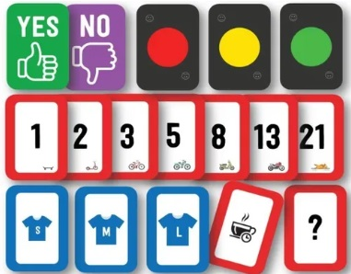
Técnicas de estimación- Planning Poker
Es una técnica de estimación colaborativa y basada en el consenso utilizada en el desarrollo de software ágil, especialmente en los marcos de trabajo Scrum. Su objetivo es obtener estimaciones más precisas del esfuerzo requerido para las historias de usuario o elementos del backlog, fomentando la participación y el entendimiento compartido del equipo
Participan todas las personas comprometidas en el desarrollo
Cada una de las historias de usuario de un Sprint.
Se llama así porque se utilizan cartas numeradas. Lo normal es numerar las cartas con una serie de Fibonacci .
42
Ingeniería de Software II
Cohn, M. (2006). Agile Estimating and Planning. Prentice Hall.

Slide 43
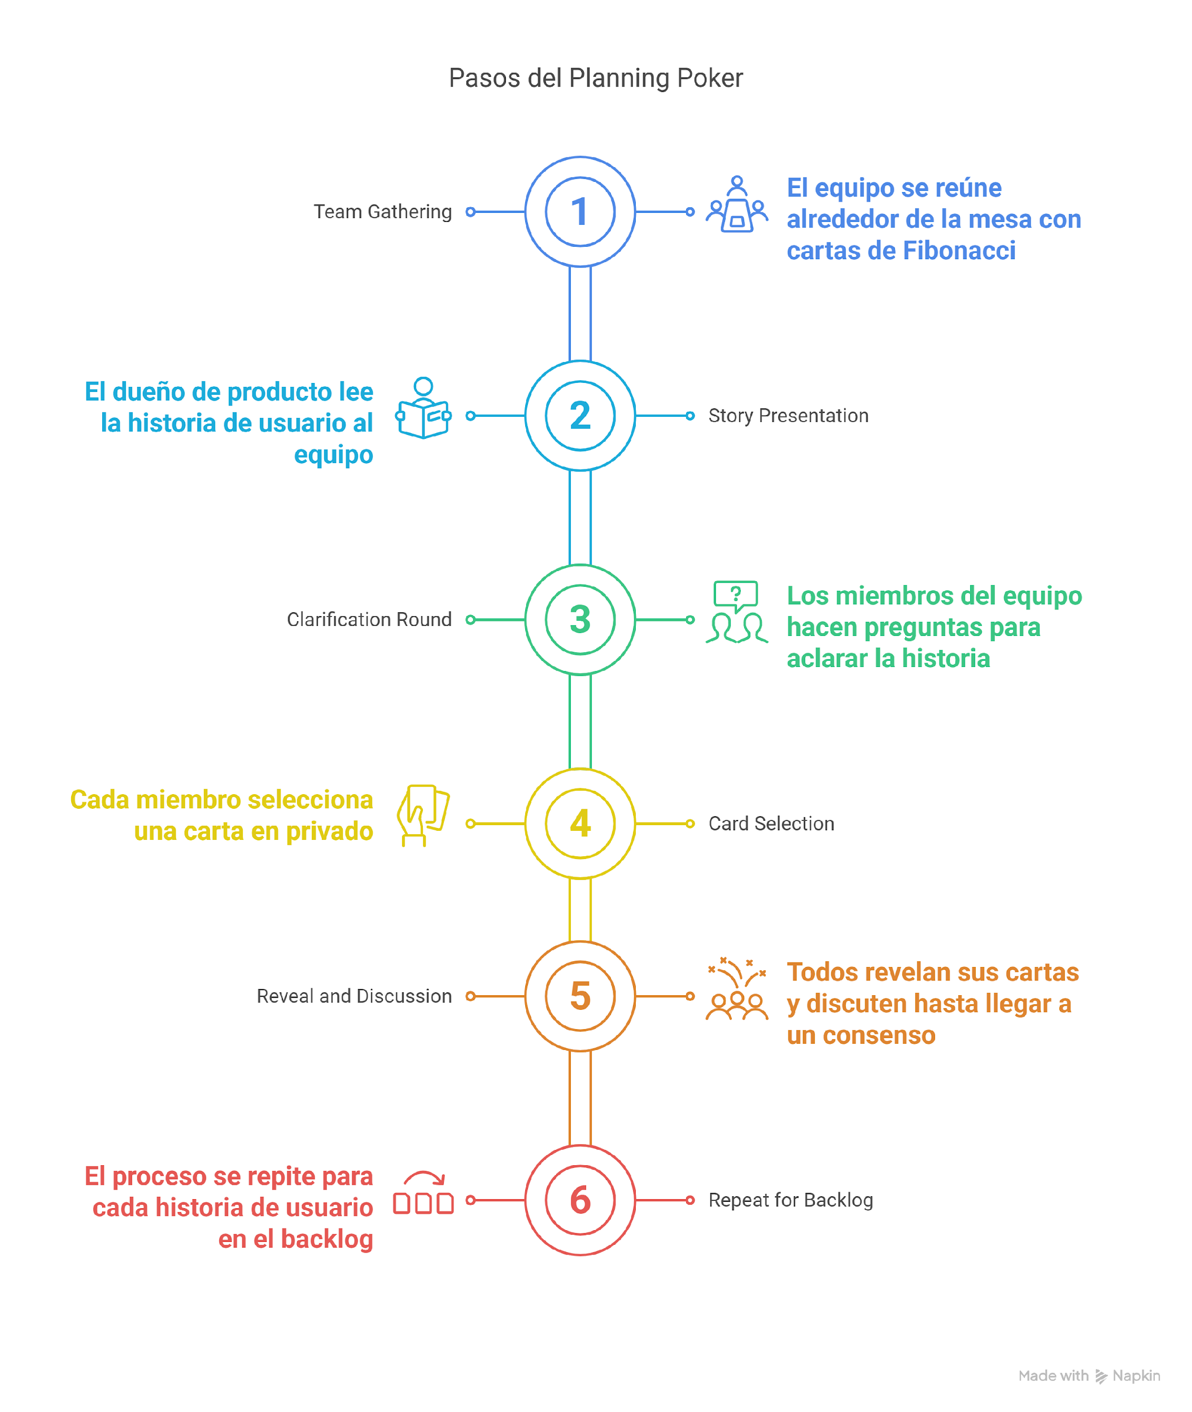
Técnicas de estimación- Planning Poker
Se usan los números de Fibonacci para evitar la "trampa del anclaje" (donde la primera estimación mencionada influye en las demás)
Cohn, M. (2006). Agile Estimating and Planning. Prentice Hall.

Slide 44
Técnicas de estimación- Ejemplo
Historia de usuario: Como administrador, quiero generar informes mensuales sobre la actividad de los usuarios y el rendimiento de las ventas.
Estimación: 8 puntos de historia (secuencia de Fibonacci).
Justificación: El equipo considera que esta historia de usuario es una tarea más compleja y compleja. Requiere diseñar e implementar funcionalidades de informes, recopilar y agregar datos de múltiples fuentes y generar información valiosa. La complejidad y el esfuerzo que esto implica resultan en una estimación más alta.
44
Ingeniería de Software II
Cohn, M. (2006). Agile Estimating and Planning. Prentice Hall.

Slide 45
Técnicas de estimación- App
En línea:
https://planningpokeronline.com/
45
Ingeniería de Software II
Cohn, M. (2006). Agile Estimating and Planning. Prentice Hall.

Slide 46
¿Cuando usar cada técnica de estimación?
Técnica de estimación | Uso
Juicio experto | En las primeras etapas del proyecto, cuando la información es limitada o el alcance es aún vago. Para proyectos pequeños o de corta duración donde la inversión en técnicas más elaboradas no se justifica. Cuando se necesita una estimación rápida y la precisión extrema no es crítica. Para tareas o proyectos altamente especializados donde pocas personas poseen el conocimiento necesario. Como punto de partida para refinar con otras técnicas más adelante.
Técnica Delphi | Cuando se busca obtener un consenso de un grupo diverso de expertos, incluso si están geográficamente dispersos. Para proyectos complejos o de alto riesgo donde el sesgo de una sola persona o las dinámicas grupales pueden influir negativamente. Cuando no hay datos históricos suficientes y se depende en gran medida de la experiencia subjetiva. Para mitigar el efecto de la personalidad dominante en las discusiones grupales, ya que las respuestas son anónimas.

Slide 47
¿Cuando usar cada técnica de estimación?
Técnica de estimación | Uso
División del trabajo | Para proyectos grandes y complejos que necesitan ser descompuestos en componentes manejables. Cuando se requiere un alto nivel de detalle y visibilidad sobre el alcance del proyecto. Para asignar responsabilidades claras a equipos o individuos para partes específicas del proyecto. Como base para la planificación, el seguimiento y el control del proyecto. Generalmente se utiliza en conjunto con otras técnicas de estimación (como el juicio experto o la estimación análoga/paramétrica) una vez que las tareas de bajo nivel han sido definidas
Planning Poker | Principalmente en metodologías ágiles (Scrum, Kanban) para estimar historias de usuario o elementos del backlog. Cuando se desea fomentar la colaboración y el consenso dentro del equipo de desarrollo. Para identificar y discutir suposiciones, dependencias y riesgos de las tareas de forma proactiva. Cuando se busca que el equipo de desarrollo sea dueño de sus propias estimaciones, lo que fomenta un mayor compromiso y precisión. Ideal para estimar elementos que varían en complejidad y requieren una discusión abierta para ser bien entendidos.

Slide 48
Modelos empíricos de estimación
COCOMO (Constructive Cost Model) es un modelo de estimación de costos para proyectos de software, desarrollado por Barry Boehm.
Este modelo utiliza fórmulas matemáticas para predecir el esfuerzo, el tiempo y el costo de un proyecto de software en función de su tamaño, complejidad y otros factores.
Se basa en la experiencia y en datos de proyectos reales.
Considera factores como el tamaño del proyecto, la complejidad del código, la experiencia del equipo y el entorno de desarrollo.
Ofrece diferentes niveles de detalle para la estimación, desde modelos básicos hasta modelos detallados.
48
Pressman, R. S., & Maxim, B. R. (2023). Software Engineering: A Practitioner's Approach (9th ed.). McGraw-Hill Education.
Fuente: Somerville Cap. 26
Ingeniería de Software II

Slide 49

Modelos empíricos de estimación
Utilizan fórmulas derivadas empíricamente para predecir costos o esfuerzo requerido en el proyecto
COCOMO II
Modelo empírico que derivó de recopilar datos a partir de un gran número de proyectos de software.
49
el tamaño del sistema y los factores del producto, proyecto y equipo CON
fórmulas
vinculan
el esfuerzo para desarrollar el sistema.
Pressman, R. S., & Maxim, B. R. (2023). Software Engineering: A Practitioner's Approach (9th ed.). McGraw-Hill Education.
Fuente: Somerville Cap. 26
Ingeniería de Software II

Slide 50
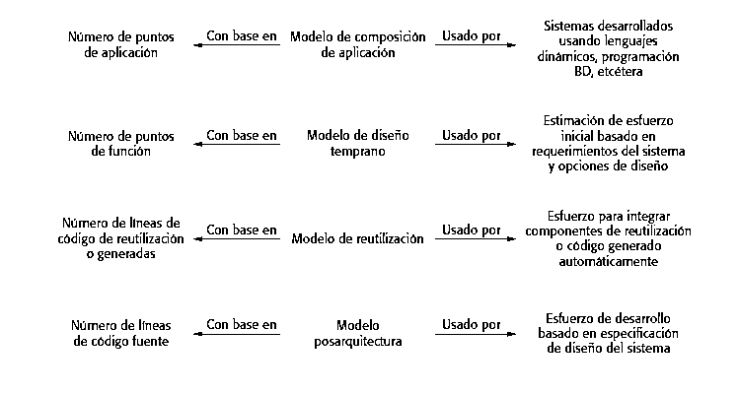
COCOMO II - Modelos
50
Pressman, R. S., & Maxim, B. R. (2023). Software Engineering: A Practitioner's Approach (9th ed.). McGraw-Hill Education.
Ingeniería de Software II

Slide 51



COCOMO II 1. Modelo de composición de aplicación
Parámetros
PM = esfuerzo estimado en personas/mes​
NAP = total de puntos de aplicación.​
PROD = productividad medida en puntos objeto​
Modela el esfuerzo requerido para desarrollar sistemas creados a partir de componentes de reutilización, y proyectos de creación de prototipos. ​
Se basa en una estimación de puntos de aplicación (o puntos objetos)
51
PM = (NAP x (1-%reutilización/100))/PROD​
El número de puntos de aplicación en un programa es una estimación ponderada del número de pantallas que se despliegan, el número de informes que se producen, el número de módulos en lenguajes de programación imperativa (como Java) y el número de líneas de lenguaje de script (scripting language).
Ingeniería de Software II
Fuente: Somerville Cap. 26

Slide 52

Parámetros
PM = esfuerzo estimado en personas/mes
A = 2,94. (según Boehm)
Tamaño = KLDC (miles de líneas de código fuente).
B = esfuerzo requerido conforme aumenta el tamaño del proyecto. Puede variar de 1,1 a 1,24
M =definido por 7 atributos de proyecto y proceso que aumentan o disminuyen la estimación. EJ: fiabilidad y complejidad del producto, etc
COCOMO II 2. Modelo de diseño temprano
Puede usarse durante las primeras etapas de un proyecto, antes de que esté disponible un diseño
arquitectónico detallado para el sistema. ​
Supone que se acordaron los requerimientos del usuario y que están en marcha las etapas iniciales del proceso de diseño del sistema
52
La meta en esta etapa debe ser elaborar una estimación rápida y aproximada de los costos.
PM = A x Tamaño^{B} x M
Ingeniería de Software II
Fuente: Somerville Cap. 26

Slide 53


Parámetros
PM =esfuerzo estimado en personas/mes
AT = % de código adaptado que se genera automáticamente.
ATPROD = productividad de los ingenieros que integran el código
ASLOC = Nro de líneas de código en los componentes que deben ser adaptadas
COCOMO II 3. Modelo de reutilización
se emplea para estimar el esfuerzo requerido al integrar código de reutilización o generado. ​
Para el código generado automáticamente, el modelo estima el número de persona/mes necesarias para integrar este código
53
PMauto = (ASLOC x AT/100)/ATPROD.
Ingeniería de Software II
Fuente: Somerville Cap. 26

Slide 54

COCOMO II 4. Modelo de post-arquitectura
Se usa cuando está disponible un diseño arquitectónico inicial (se conoce la estructura) . Entonces es posible hacer estimaciones para cada parte del sistema.
Las estimaciones están basadas en la misma fórmula básica
54
PM = A x Tamaño^{B} x M
pero se utiliza un conjunto más extenso de atributos de M
La estimación del número de líneas de código se calcula utilizando tres componentes:​
líneas nuevas de código a desarrollar.​
líneas de código fuente equivalentes (ESLOC) calculadas usando el nivel de reutilización.​
líneas de código que tienen que modificarse debido a cambios en los requerimientos.​
Estas estimaciones se añaden para obtener el tamaño del código (KLDC).​
Ingeniería de Software II
Fuente: Somerville Cap. 26

Slide 55
Modelos COCOMO
Limitaciones:
Los modelos de COCOMO pueden ser complejos de usar, y requieren de datos históricos y experiencia para calibrar los factores de costo.
Se miden los costes del producto, de acuerdo a su tamaño y otras características, pero no la productividad.
La medición por líneas de código no es válida para orientación a objetos; entre otras cosas por la "reusabilidad" y la herencia, características de este paradigma (e.g., puede implicar importante aumento en productividad; pero no en líneas de código).
55
Pressman, R. S., & Maxim, B. R. (2023). Software Engineering: A Practitioner's Approach (9th ed.). McGraw-Hill Education.
Ingeniería de Software II

Slide 56
Estimaciones
COCOMO 1:
https://strs.grc.nasa.gov/repository/forms/cocomo-calculation/
COCOMO 2:
http://softwarecost.org/tools/COCOMO/
56
Ingeniería de Software II

